Slide 1

데이터 분석과 파이썬
데이터 분석
어떤 기존 시스템 또는 계획 중인 시스템에서 데이터와 데이터의 흐름을 체계적으로 조사하는 것
출처) 네이버 지식백과
컴퓨터 언어
인간이 대화하기 위하여 사용하는 언어 ex)영어, 한국어, 중국어
인간이 컴퓨터에게 명령을 내리기 위하여 사용하는 언어 ex)파이썬, 자바, C
코딩
인간이 컴퓨터에게 명령을 내리기 위해서 코드를 작성하는 행동
파이썬의 특징
언어들 중 배우기가 쉬운 편에 속합니다.
데이터를 다루는데 용이합니다.
다양한 모듈/패키지가 존재하여 활용범위가 넓습니다.

Slide 2
변수
데이터를 저장/관리 할 공간이 필요
부동산 데이터를 활용하여 주택 가격 변화 추이, 아파트별 전세 가격 현황 등을 분석하고자 한다면,
부동산 데이터들을 저장할 공간이 필요합니다.
이렇듯 데이터를 저장하는 공간을 코딩에서는 변수라고 부릅니다.

Slide 3
변수 만드는 방법
a = 6
데이터를 저장하는 공간 이름 저장할 데이터
변수이름, 변수명 변수값
변수명은 단순히 데이터를 저장하는 공간을 부르는 명칭으로 코딩하는 사람 마음대로 지을 수 있습니다.
다만, 아래 규칙을 지켜야 합니다.
<변수명 작성 규칙>
A = 6 : (o) 대/소문자를 구분합니다
a b = 6 : (x) 띄어쓰기는 할 수 없습니다.
a_b = 6 : (o) 특수기호는 밑줄 기호만 사용할 수 있습니다.
1a = 6 : (x) 숫자가 맨 앞으로 오거나 숫자 단독으로 사용할 수 없습니다.
a1 = 6 : (o) 맨 앞에 문자가 있으면 숫자를 사용할 수 있습니다.

Slide 4
자료형
데이터는 종류가 다양하기 때문에 저장할 데이터의 형태에 따라 변수의 형태도 달라집니다.
이를 자료형이라고 합니다.
파이썬에서는 아래와 같이 데이터의 형태에 따라 다양한 자료형이 존재합니다.
1) a=6
데이터가 정수일 경우 -> int
2) b=3.14
데이터가 실수일 경우 -> float
3) c=“python”
데이터가 문자열일 경우 -> str
4) d=[1, 2, 3, 4, 5]
데이터가 리스트일 경우 -> list
5) e={“사과”:”apple”, “포도”:”grape”, “오렌지”:”orange”}
데이터가 딕셔너리일 경우 -> dict
6) f=True
데이터가 부울일 경우 -> bool

Slide 5
정수/실수/문자열
1) a=6
데이터가 정수일 경우 -> int
2) b=3.14
데이터가 실수일 경우 -> float
a=5, b=2 | 사용법 | 결과
더하기 | a + b | 7
빼기 | a – b | 3
곱하기 | a * b | 10
나누기 | a / b | 2.5
몫 구하기 | a // b | 2
나머지 구하기 | a % b | 1
제곱 구하기 | a ** b | 25
3) c=“python”
데이터가 문자열일 경우 -> str
c=“데이터 분석” d=“시작” | 사용법 | 결과
문자 이어주기 | c + d | ‘데이터 분석시작’
글자 가져오기 | c[0] | ‘데’
 | c[3] | ‘ ’
 | c[1:5] | ‘이터 분’
 | c[-1] | ‘석’
리스트로 분리하기 | c.split() | ['데이터', '분석']
문자는 따옴표로 묶어주어야 합니다.
(작은따옴표, 큰따옴표 무관)

Slide 6
리스트/딕셔너리
d=[1,2,3,4,5] | 사용법 | 결과
값 가져오기 | d[0] | 1
 | d[1] | 2
 | d[1:4] | [2,3,4]
 | d[-1] | 5
값 수정하기 | d[0]=0 | [0,2,3,4,5]
리스트 합치기 | d + [6,7,8] | [0,2,3,4,5,6,7,8]
값 추가하기 | d.append(9) | [0,2,3,4,5,9]
4) d=[1, 2, 3, 4, 5]
데이터가 리스트일 경우 -> list
5) e={“가”:1, “나”:2, “다”:[3,4,5]}
데이터가 딕셔너리일 경우 -> dict
 | 사용법 | 결과
값 가져오기 | e["가"] | 1
글자 가져오기 | e["다"] | [3,4,5]
값 수정하기 | e["나"]=6 | {"가":1, "나":6, "다":[3,4,5]}
값 추가하기 | e["라"]=7 | {"가":1,"나":6, "다":[3,4,5],＂라":7}

Slide 7
판다스 ( pandas )
판다스는 데이터를 분석할 수 있는 다양한 기능을 가진 모듈을 말합니다.
‘엑셀’과 유사하나
1) 엑셀보다 복잡한 기능을 쉽게 사용 가능하고, 2) 대용량의 데이터를 처리할 수 있습니다.
판다스에서는 데이터의 형태에 따라 다음과 같이 자료형을 표현합니다.
해당 컬럼의 데이터가 정수일 경우 -> int64
해당 컬럼의 데이터가 실수일 경우 -> float64
해당 컬럼의 데이터가 문자열일 경우 -> object
해당 컬럼의 데이터가 날짜일 경우 -> datetime
데이터가 1차원 자료구조일 경우 -> Series
데이터가 2차원 자료구조일 경우 -> DataFrame

Slide 8
데이터의 구조
인덱스
열 (column)
 | 지역명 | 규모구분 | 연도 | 월 | 분양가격(㎡)
0 | 서울 | 전체 | 2015 | 10 | 5841
1 | 서울 | 전용면적 60㎡이하 | 2015 | 10 | 5652
2 | 서울 | 전용면적 60㎡초과 85㎡이하 | 2015 | 10 | 5882
3 | 서울 | 전용면적 85㎡초과 102㎡이하 | 2015 | 10 | 5721
4 | 서울 | 전용면적 102㎡초과 | 2015 | 10
5 | 인천 | 전체 | 2015 | 10 | 3163
6 | 인천 | 전용면적 60㎡이하 | 2015 | 10 | 3488
7 | 인천 | 전용면적 60㎡초과 85㎡이하 | 2015 | 10 | 3119
행 (row)
null

Slide 9
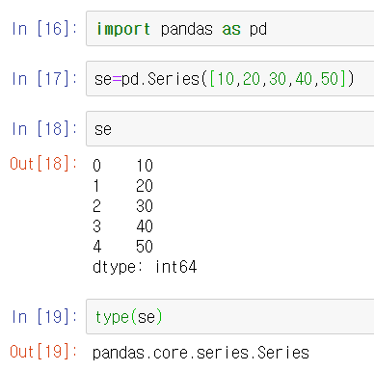
Series 만들기
Series : 1차원 자료구조
pandas 모듈 불러오기
리스트로 시리즈를 만들어서 변수 se에 저장하기
변수 se 출력하기
변수 se의 형태(타입) 확인하기

Slide 10
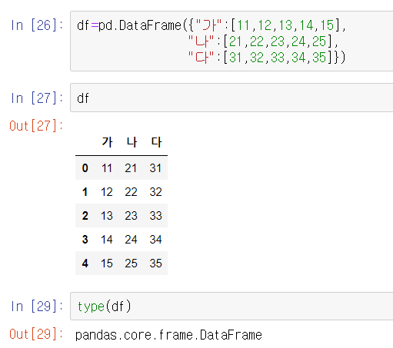
Dataframe 만들기
Dataframe : 2차원 자료구조
딕셔너리로 데이터프레임을 만들어서
변수 df에 저장하기
변수 df 출력하기
변수 df의 형태(타입) 확인하기

Slide 11
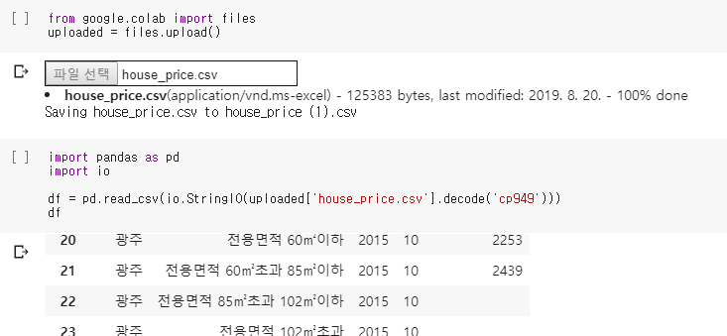
파일 불러오기
‘house_price.csv’
파일 업로드하기
파일 읽어오기

Slide 12
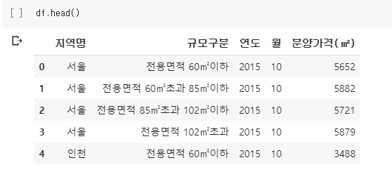

데이터 살펴보기 – 상위/하위 별
상위 5개 데이터 보기
상위 10개 데이터 보기
하위 5개 데이터보기
데이터의 행과 열 개수 확인하기

Slide 13
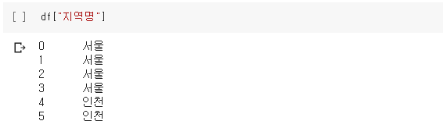
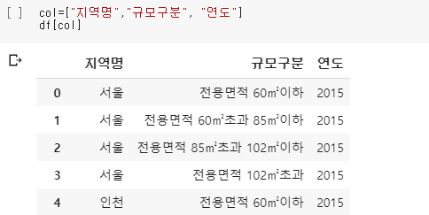
데이터 살펴보기 – 열(column) 별
“지역명” 열의 데이터 보기
“지역명”, “규모구분”,
“연도” 열들의 데이터 보기

Slide 14
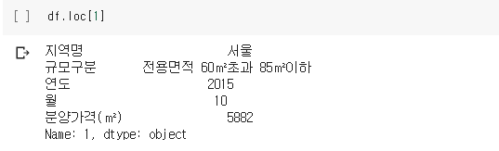
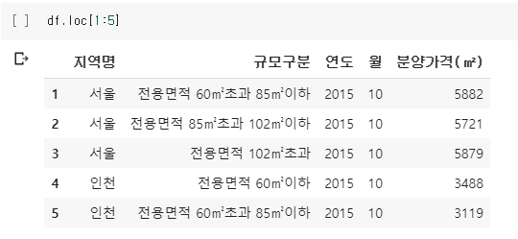
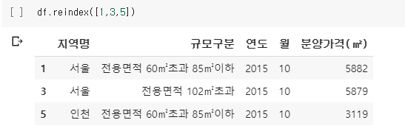
데이터 살펴보기 – 행(row) 별
1 행의 데이터 보기
1행부터 5행까지의
데이터 보기
1행, 3행, 5행의
데이터 보기

Slide 15
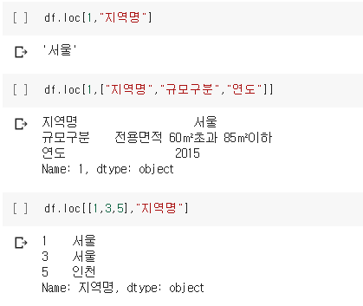
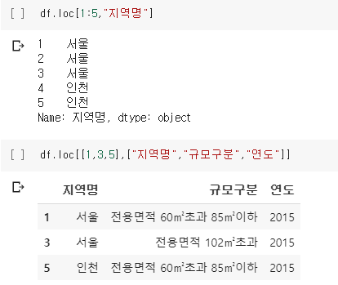
데이터 살펴보기 – 행(row) & 열(column) 별

Slide 16
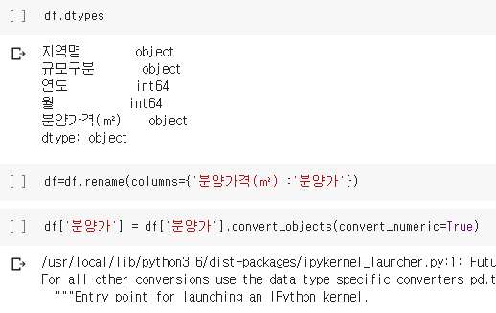
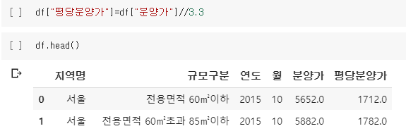
컬럼 이름과 형태 바꾸기
df의 데이터의 컬럼별 형태 보기
컬럼 이름 바꾸기
컬럼의 형태 바꾸기
새로운 컬럼 만들기

Slide 17
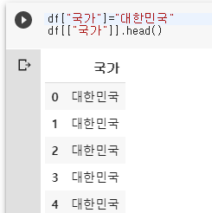
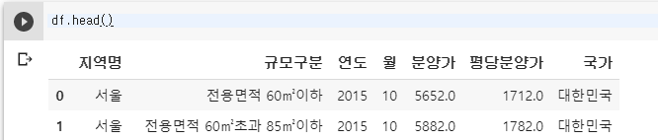
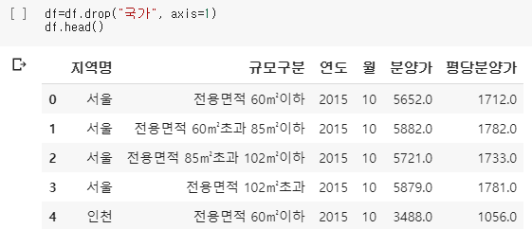
컬럼 추가하기/칼럼 삭제하기
컬럼 추가하기
컬럼 삭제하기
axis=1 → 열을 뜻함
axis=0 → 행을 뜻함

Slide 18
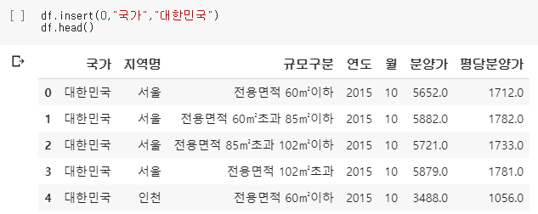
위치 지정하여 칼럼 추가하기
위치 지정하여
컬럼 추가하기

Slide 19
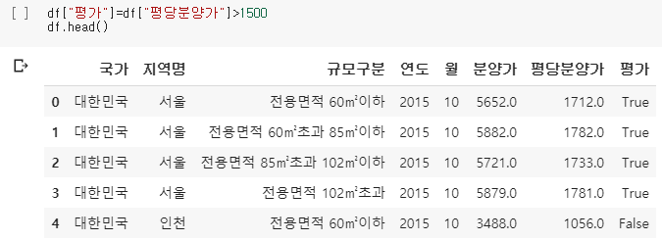
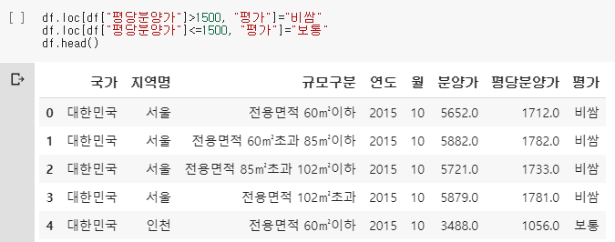
조건에 따라 컬럼 추가하기
조건에 따라 컬럼 추가하기
(조건에 성립하면 True,
성립하지 않으면 False 값 넣기)
조건에 따라 컬럼 추가하기
(조건에 따라 특정 값 넣기)

Slide 20
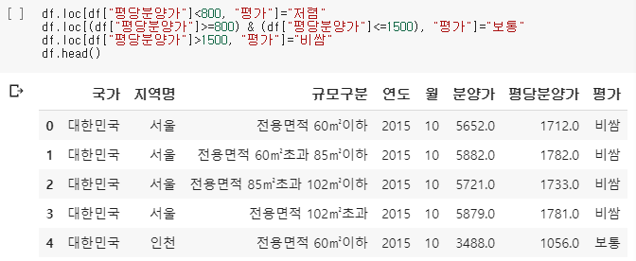
조건이 2개 이상일 경우 & 활용해서 컬럼 추가하기
조건이 2개 이상일 경우, 2개의 조건 모두 참 일 때 값을 넣고 싶다면..
& 사용

Slide 21
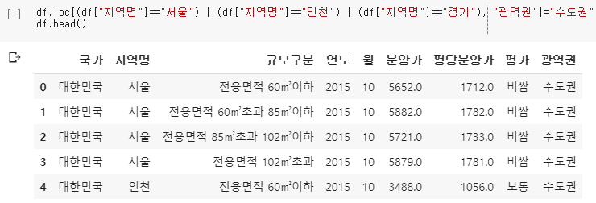
조건이 2개 이상일 경우 | 활용해서 컬럼 추가하기
조건이 2개 이상일 경우, 2개의 조건 중 하나라도 참 일 때 값을 넣고 싶다면..
| 사용

Slide 22
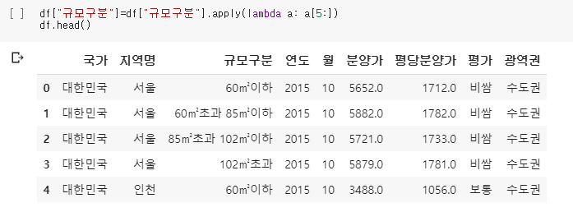
컬럼의 데이터 변경하기
컬럼의 기존 데이터를 변경하여 데이터 만들기
※ lambda 표현식 : 일시적으로 계산, 조건 등을 활용하고자 할 때 사용

Slide 23
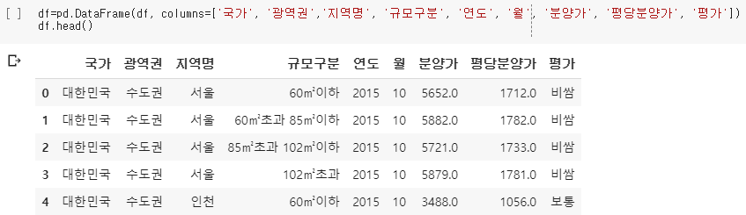
컬럼 확인하기 / 위치 조정하기
데이터프레임의 컬럼 확인하기
컬럼 위치 조정하기

Slide 24
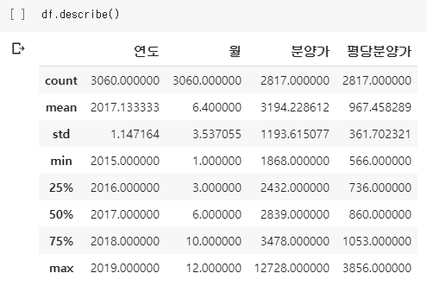
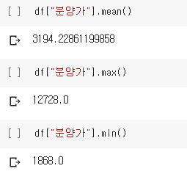
수학/통계 연산 활용하기
해당 데이터프레임의 통계값 보기
※ 연산 가능한 컬럼들만 확인가능
평균값 보기
최댓값 보기
최솟값 보기

Slide 25
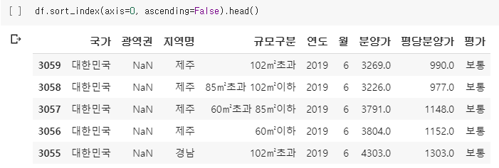
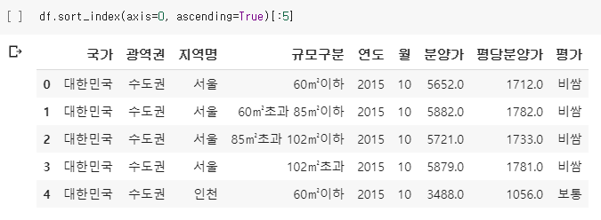
index 정렬하기
내림차순 정렬하기
오름차순 정렬하기

Slide 26
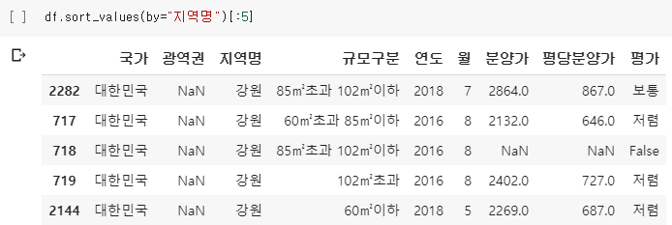
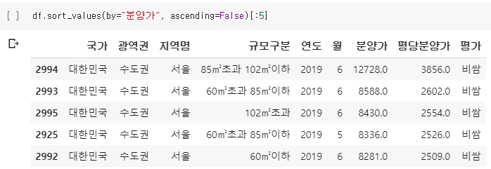
컬럼 별로 정렬하기
지역명 별로 정렬하기
분양가 별로 정렬하기

Slide 27
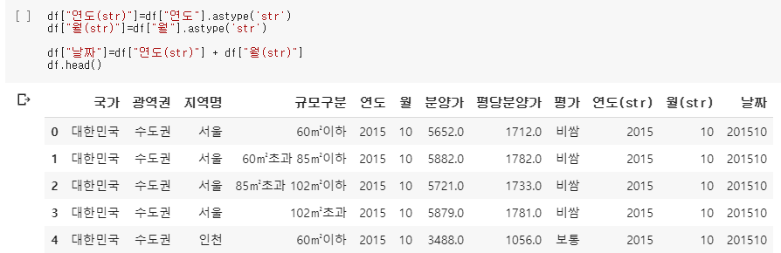
문자열로 변환하기
문자열 변환하기
문자열을 이어서 새로운 컬럼의 값으로 넣기

Slide 28
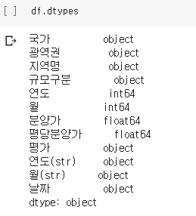
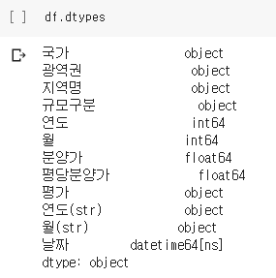
Datetime으로 변환하기
datatime 형태로 변환하기

Slide 29
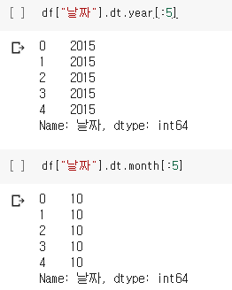
연 또는 월 데이터만 가져오기
연 데이터만 가져오기
월 데이터만 가져오기

Slide 30
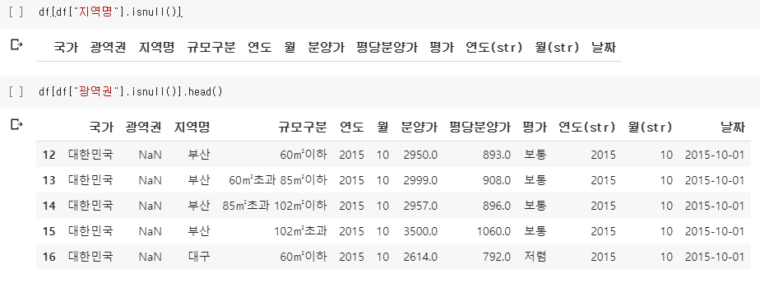
비어 있는 값 확인하기
비어 있는 값 확인하기

Slide 31
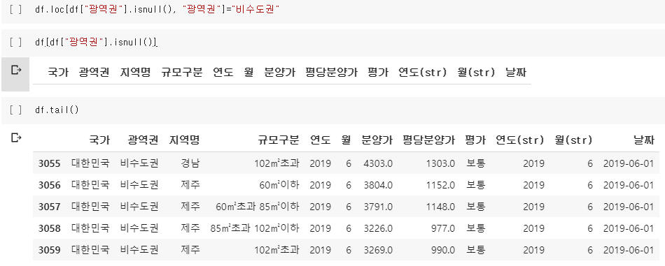
비어 있는 값에 값 채우기
비어 있는 값에 값 채우기

Slide 32
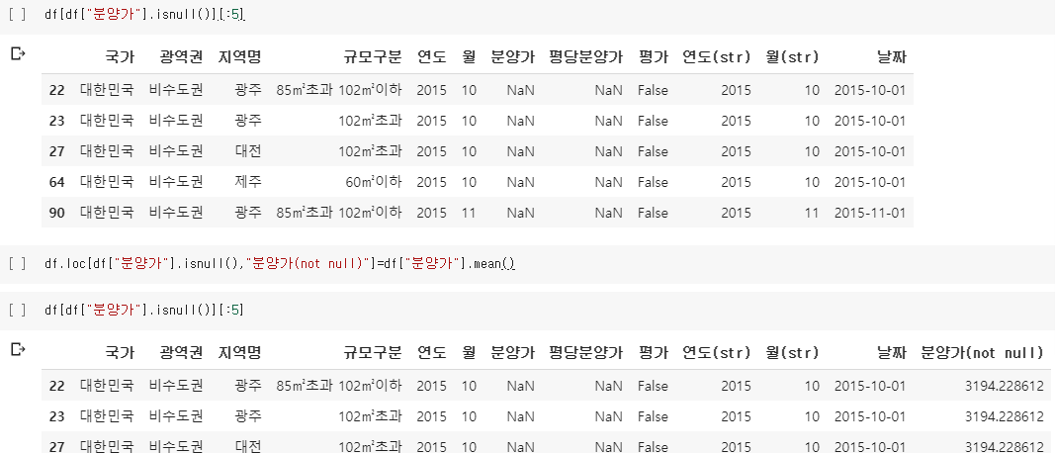
새로운 컬럼 만들어서 비어 있는 값에 값 채우기 (1)
새로운 컬럼 만들어서 비어 있는 값에 값 채우기 (1)

Slide 33
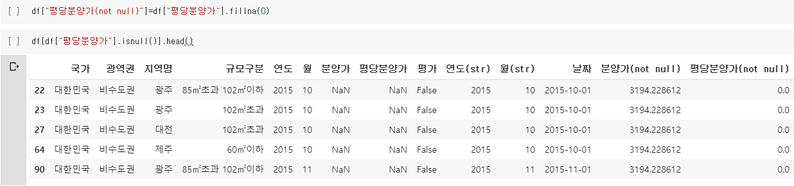
새로운 컬럼 만들어서 비어 있는 값에 값 채우기 (2)
새로운 컬럼 만들어서 비어 있는 값에 값 채우기 (2)

Slide 34
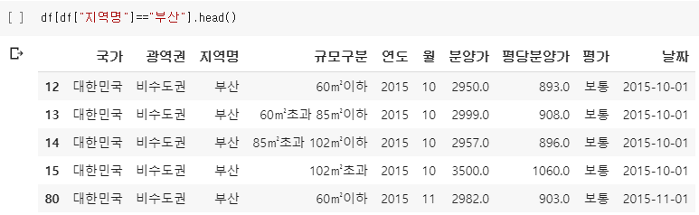
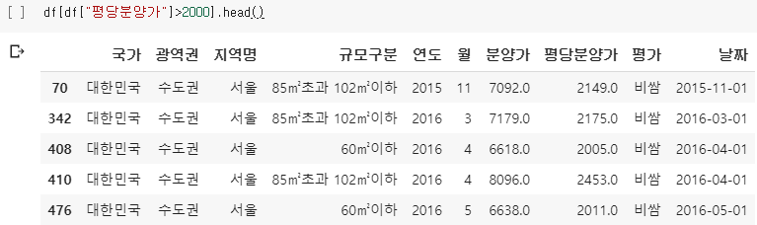
특정 조건에 해당하는 데이터 검색하기 (1)
등호 활용하여 특정 조건에 해당하는 데이터 검색하기
부등호 활용하여 특정 조건에 해당하는 데이터 검색하기

Slide 35
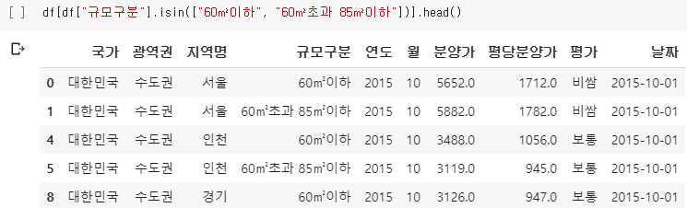
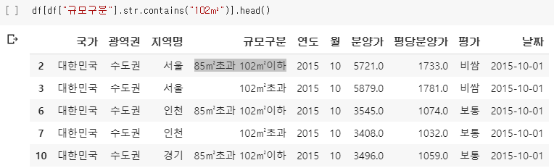
특정 조건에 해당하는 데이터 검색하기 (2)
여러 특정 값에 해당하는 데이터 검색하기
특정 문자가 들어가 있는 데이터 검색하기

Slide 36
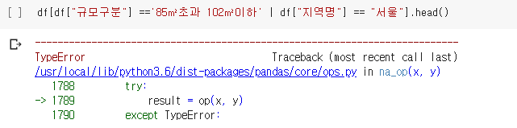
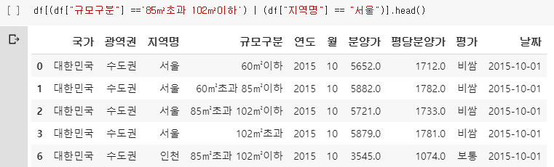
여러 조건 중 하나만 성립해도 데이터 검색하기
여러 조건 중 하나만 성립해도 데이터 검색하기
※ 각각의 조건을 괄호( ) 로 묶어주어야 한다.

Slide 37
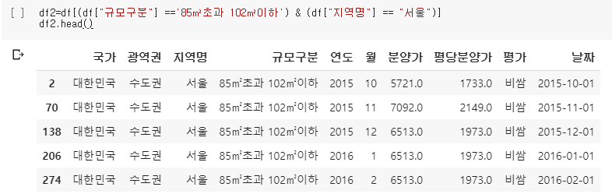
여러 조건을 모두 만족하는 데이터 검색하기 / 새로 저장하기
여러 조건을 모두 만족하는 데이터 검색해서 새로운 변수에 저장하기

Slide 38
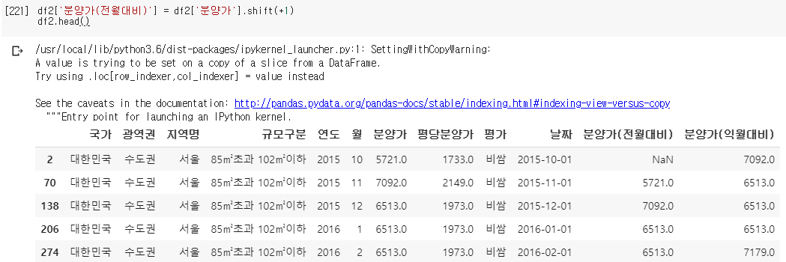
데이터 이동하기
앞 행의 데이터 가져오기

Slide 39
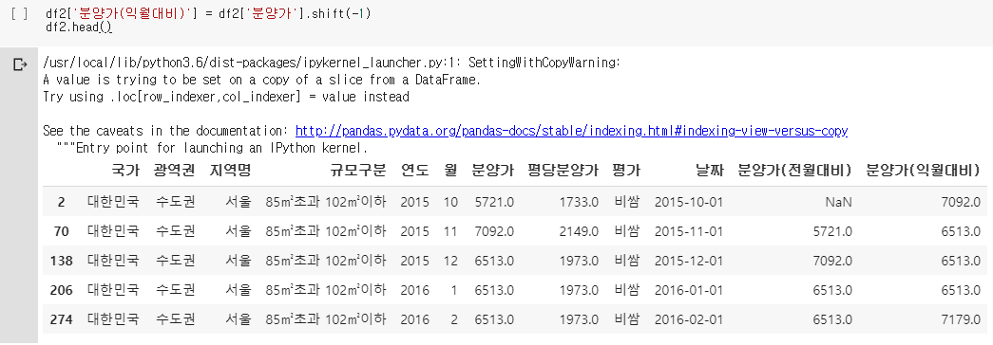
데이터 이동하기
뒤 행의 데이터 가져오기

Slide 40
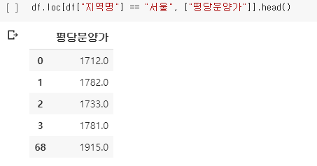
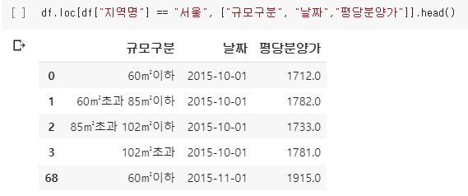
특정 조건으로 컬럼 검색하기
특정 조건으로 컬럼 검색하기
특정 조건으로 여러 컬럼 검색하기

Slide 41
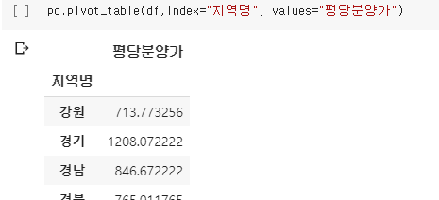
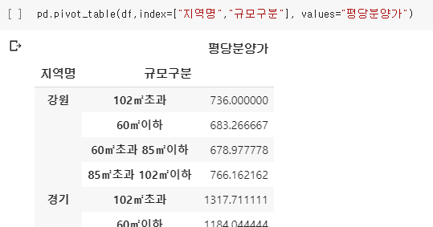
피벗테이블로 보기
지역별 평당분양가 피벗테이블로 보기
지역별/규모별 평당분양가 피벗테이블로 보기
피벗 테이블 : 여러 데이터 중에서 자신이 원하는 데이터만을 가지고
원하는 행과 열에 데이터를 배치하여 새로운 보고서를 만드는 기능

Slide 42


특정 컬럼을 기준으로 다른 컬럼 데이터의 통계수치 보기
특정 컬럼을 기준으로 다른 컬럼
데이터의 총 합 구하기
특정 컬럼을 기준으로
다른 컬럼 데이터의
개수 구하기

Slide 43

특정 컬럼을 기준으로 다른 컬럼 데이터의 통계수치 보기
특정 컬럼들을 기준으로
다른 컬럼 데이터의 평균값 구하기

Slide 44

파일로 저장하기
엑셀 파일로 저장하기

Slide 45

시각화
시각화
데이터 분석 결과를 이해하기 쉽도록 시각화 도구를 통해 전달하는 것
출처) 네이버 지식백과
파이썬의 시각화 도구
pandas
matplotlib
seaborn
▶ seaborn이 가장 이쁘게 그래프를 표현해주어 우리는 주로 seaborn을 활용

Slide 46

한글 안 깨져 나오게 하기

Slide 47
막대 그래프
막대 그래프
사물의 양을 막대 모양의 길이로 나타낸 그래프
크고 작음을 한눈에 비교하고자 할 때 활용
항목이 적을 수록 가로가 좋고 항목이 많을 수록 세로가 좋다.

Slide 48

countplot – 컬럼의 데이터 개수 세기
데이터의 수를 세어 막대그래프로 표현

Slide 49

countplot – 카테고리별 개수 세기

Slide 50

barplot

Slide 51

barplot – 크기 설정하기

Slide 52

barplot – 색깔 설정하기(1)

Slide 53

barplot – 색깔 설정하기(2)

Slide 54

barplot – 여러 개의 그래프 넣기

Slide 55
꺾은 선 그래프
꺾은 선 그래프
수량을 점으로 표시하고 그 점들을 선분으로 이어 그린 그래프
시간에 따라 지속적으로 변화하는 값을 표현할 때 유용 (ex. 추세)
조사하지 않은 중간의 값도 대략 예측할 수 있다.

Slide 56

pointplot

Slide 57
산점도
산점도
좌표평면 상에서 각각의 관찰값들을 점으로 표현하는 방식
회귀분석을 할 때 매우 유용

Slide 58

lmplot

Slide 59

lmplot – 카테고리에 따른 분포

Slide 60

lmplot - 카테고리를 구분하여 보기

Slide 61

lmplot - 카테고리를 구분하여 행으로 보기

